Slide 1
3d Horrorová Počítačová hra
Alex Horváth
4.D
PDT

Slide 2
Motivacia
🎮 Hry sú moje hobby – okrem hrania ma baví aj ich tvorba. 👾 Preto som sa rozhodol vytvoriť 3D hororovú hru ako svoj maturitný projekt. 🌌 Hororové hry dokážu byť zároveň zábavné aj napínavé, čo mi dáva priestor pre kreativitu. 🌲 Najviac ma baví pracovať na zaujímavom prostredí, budovať atmosféru a vytvoriť niečo, čo hráča pohltí. ✨ Mojou motiváciou bolo ukázať, čo všetko som sa naučil, pri niečom, čo ma skutočne baví.

Slide 3
Obsah
Game Art Document
Level dizajn
Interaktívne predmety
Game loop
UI a Menu
Zvuky v hre
Marketingová stratégia
Herné enginy – Porovnanie
Grafické Programy použité
Proces tvorby herného assetu
Textúrovanie
Animácie

Slide 4



Funkcia / Engine | Unity | Unreal Engine | Godot
+ Výhody | • Veľká komunita a dokumentácia | • Špičková grafika (real-time rendering) | • Open-source a ľahký
 | • Podpora 2D aj 3D hier | • Pokročilé nástroje pre animácie a efekty | • Jednoduché UI a ľahká prispôsobiteľnosť
 | • Množstvo assetov v Asset Store | • Blueprinty – vizuálne skriptovanie | • Rýchle zostavenie menších projektov
 | • Funguje dobre aj na slabších PC | • Vhodný pre AAA tituly | • Veľmi malý inštalačný balík
– Nevýhody | • Mierne horšia kvalita grafiky než Unreal | • Veľká hardvérová náročnosť | • Slabšia 3D podpora ako Unity/Unreal
 | • Niektoré funkcie sú za poplatok | • Strmšia krivka učenia pre C++ | • Menšia komunita a menej assetov
 | • V minulosti kritika za zmeny v licenciách | • Veľký projekt môže byť ťažko optimalizovaný | • Nevhodný pre náročné grafické projekty

Slide 5



Vizualné Prostredie
Štýl: semi realisticky 3D
Blender:
Substancepainter
Krita

Slide 6
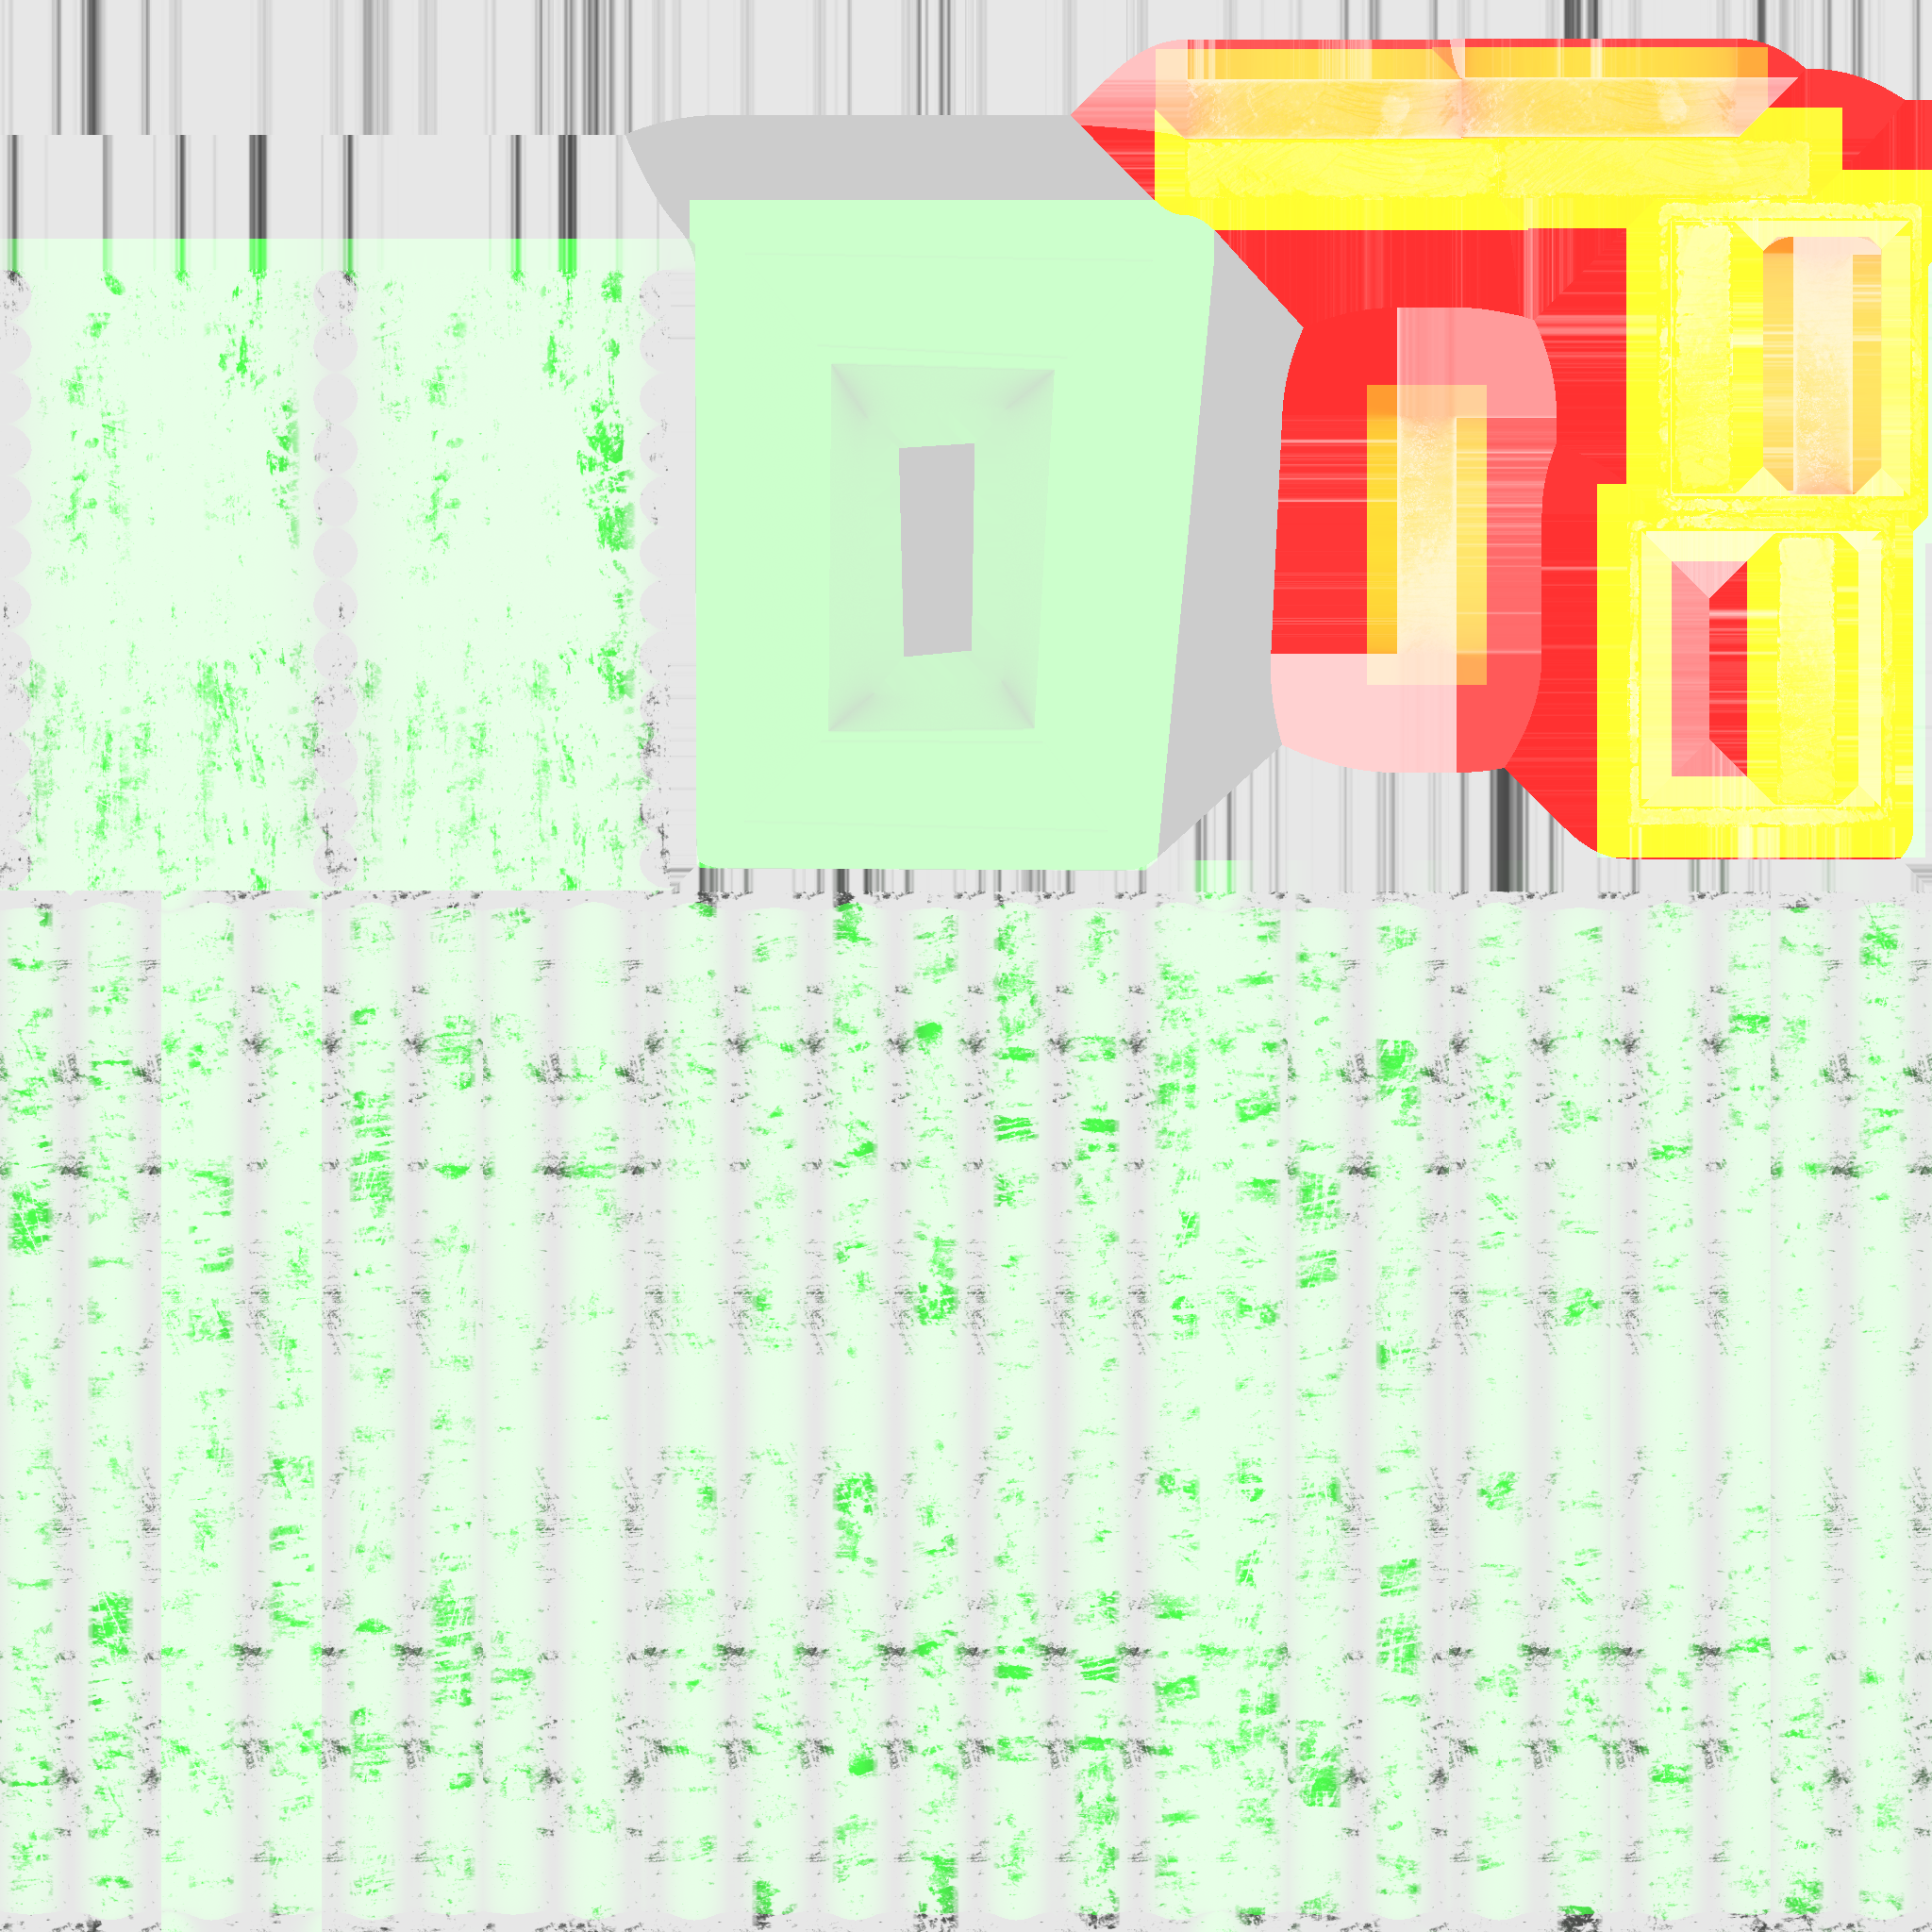
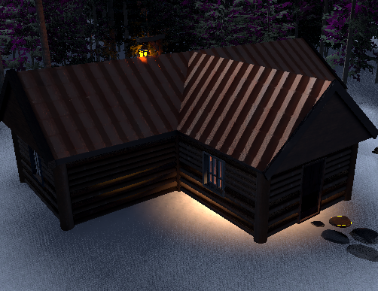
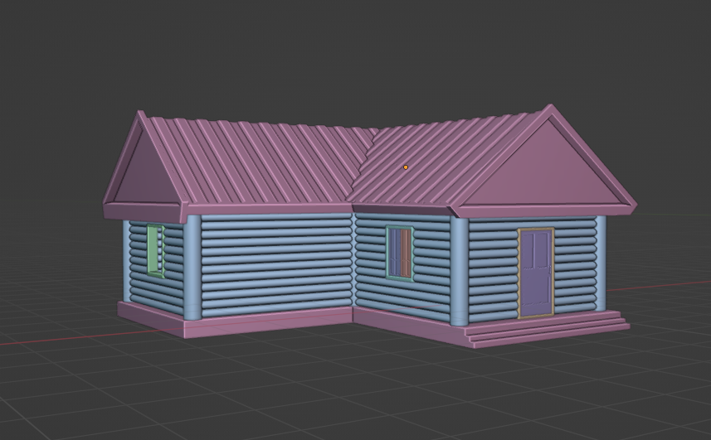
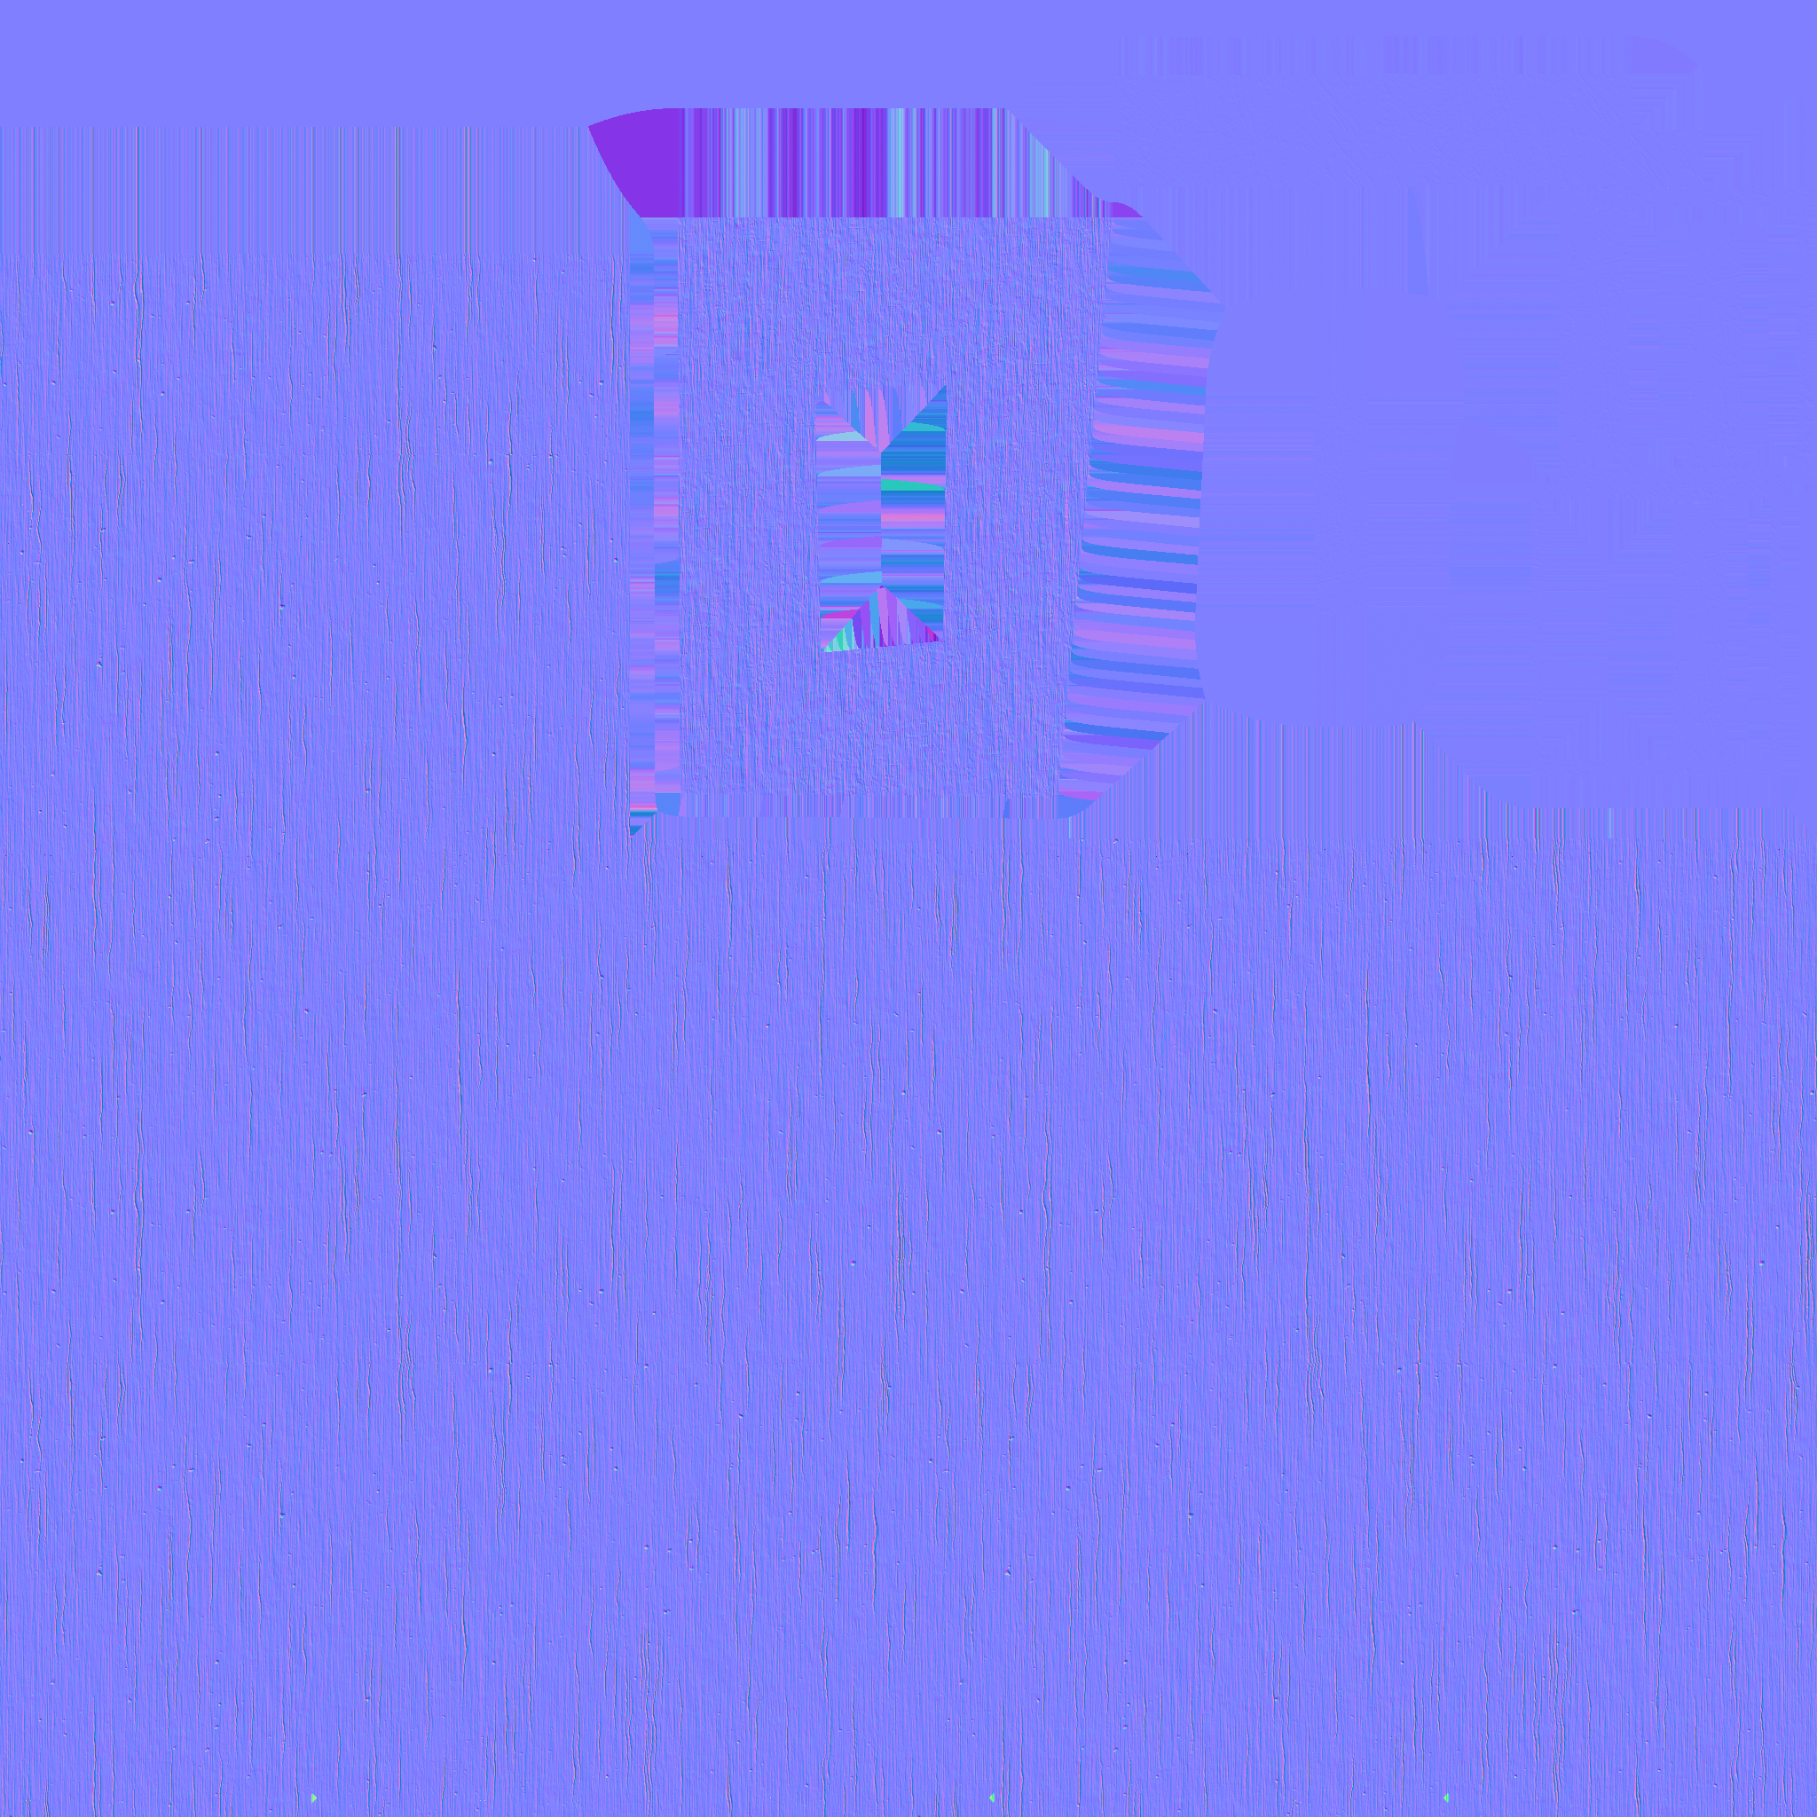
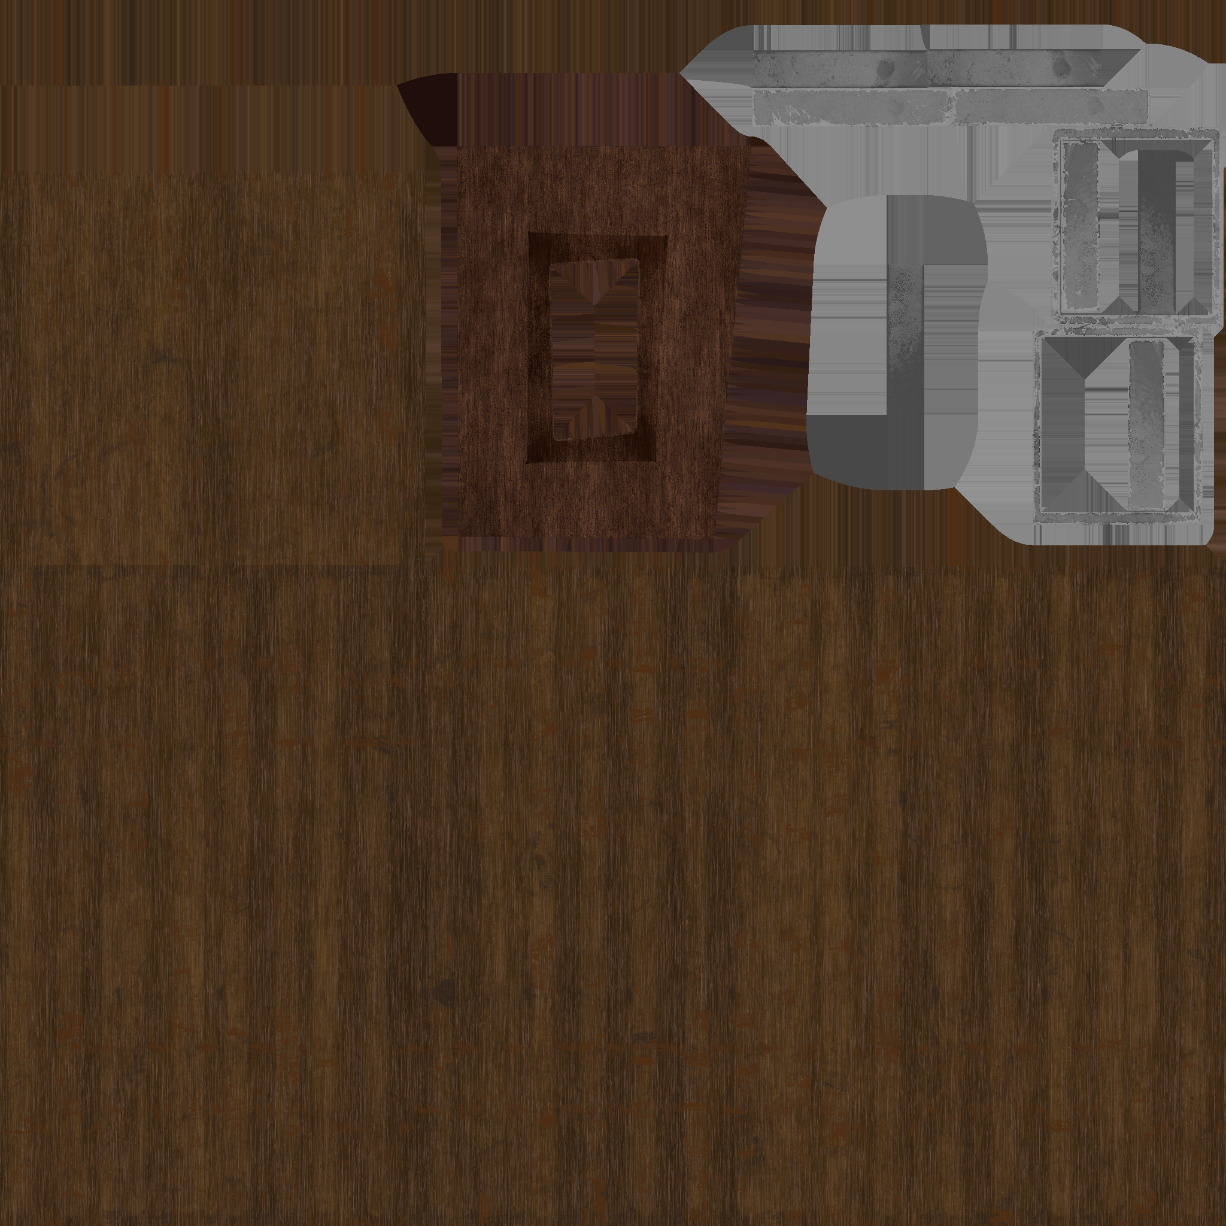
Proces Tvorby Herneho assetu
Zakladne tvary – sculpting – retopology –Rigging (ak Objekt neni statický)-Uv unwrap
-Kontrola normals a scalu – export – program na texturovanie – Import do unity

Slide 7
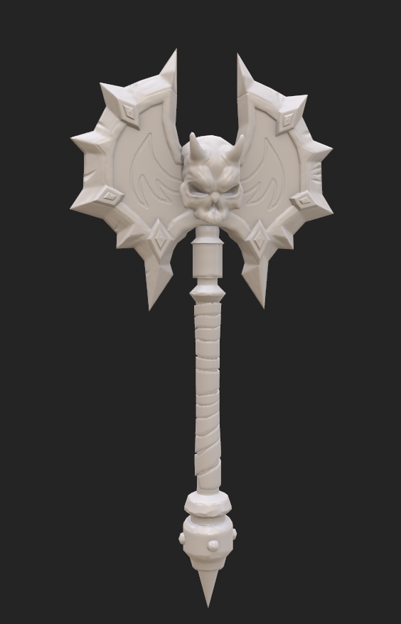
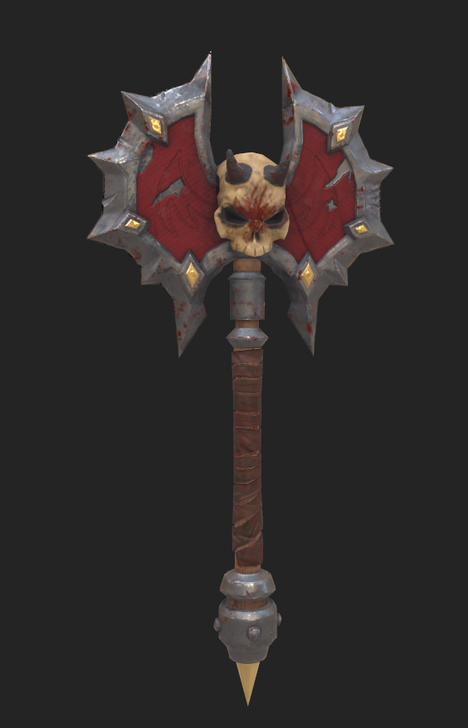
Texturovanie
V Substance painteri vybakujeme model , pridavame materialy,masky,filtre,kreslíme dokým model nevyzerá podla predstavy –> export textur do formátu pre unity (HDRP)

Slide 8
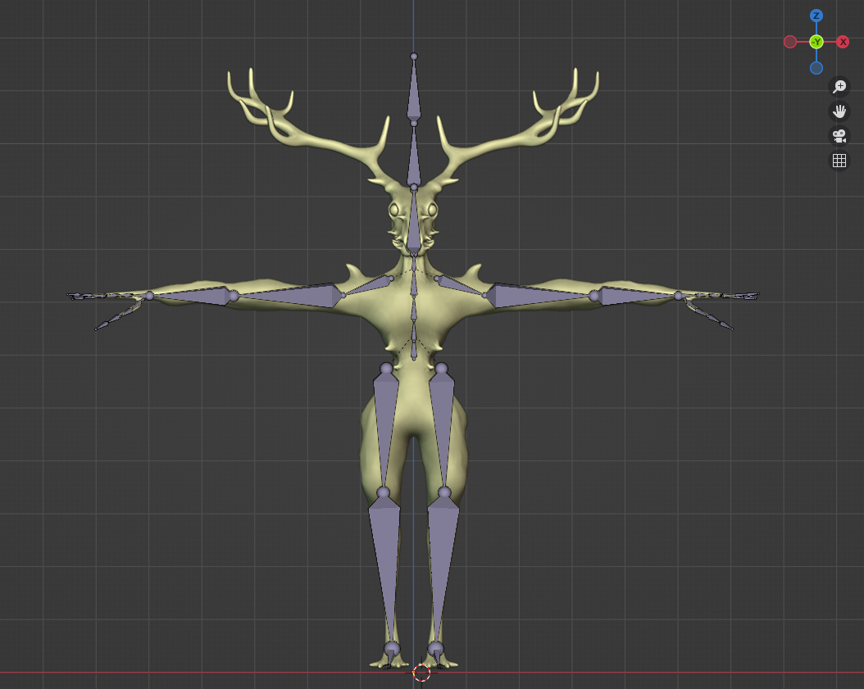
Animacie
Vytvorenie Kostry
Priradenie kostry k modelu
Wightpaint
Potom animujeme pomocov hybania kostier

Slide 9
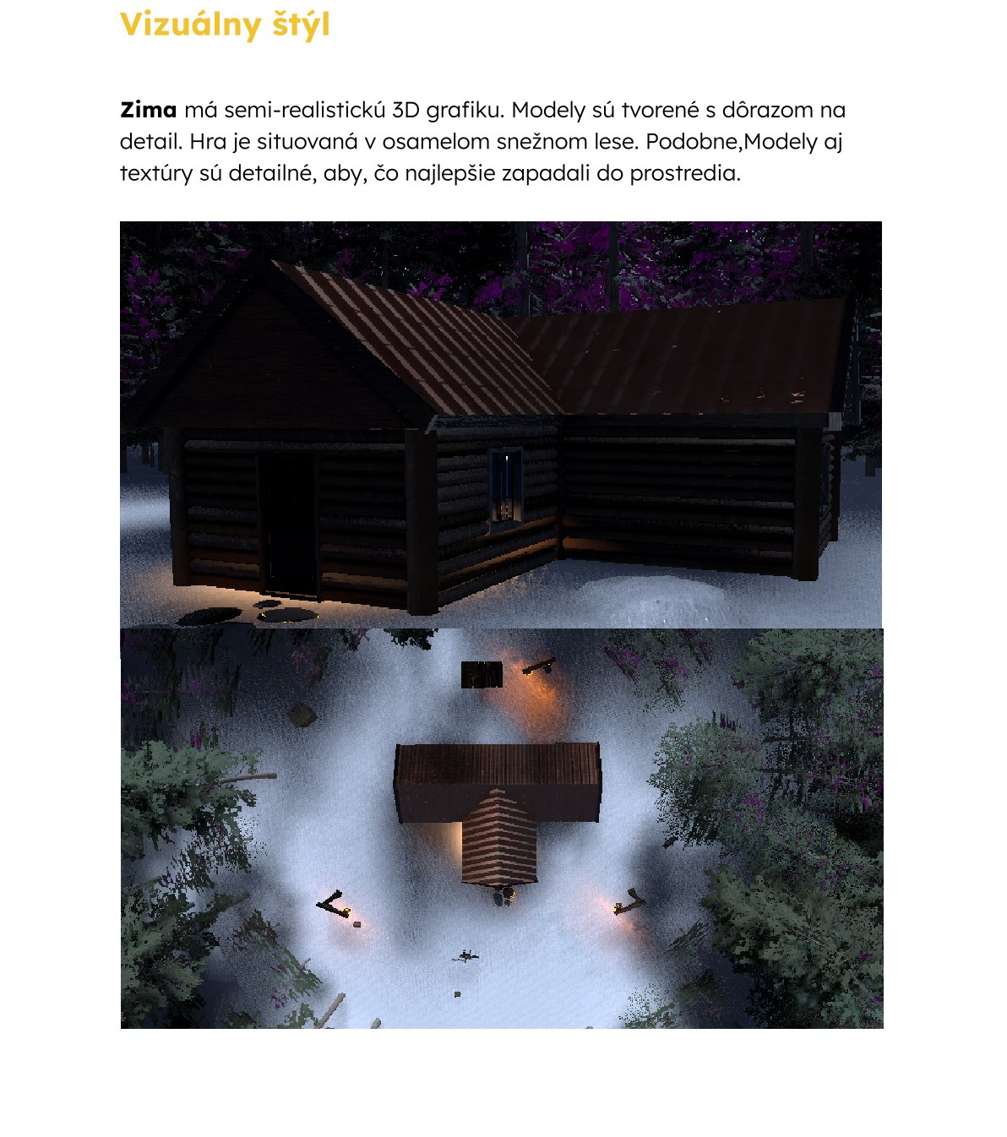
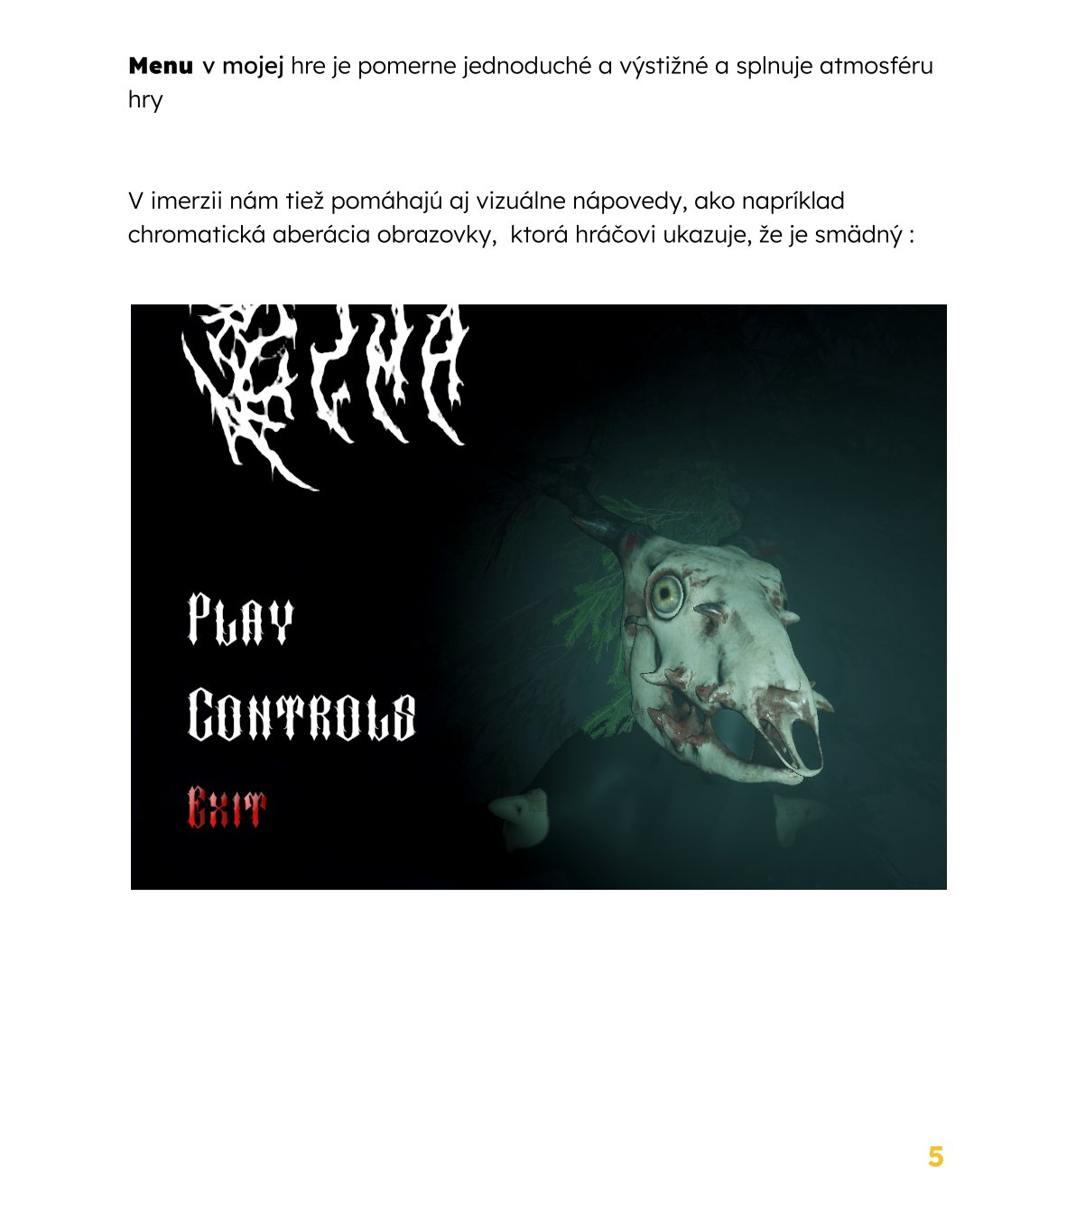
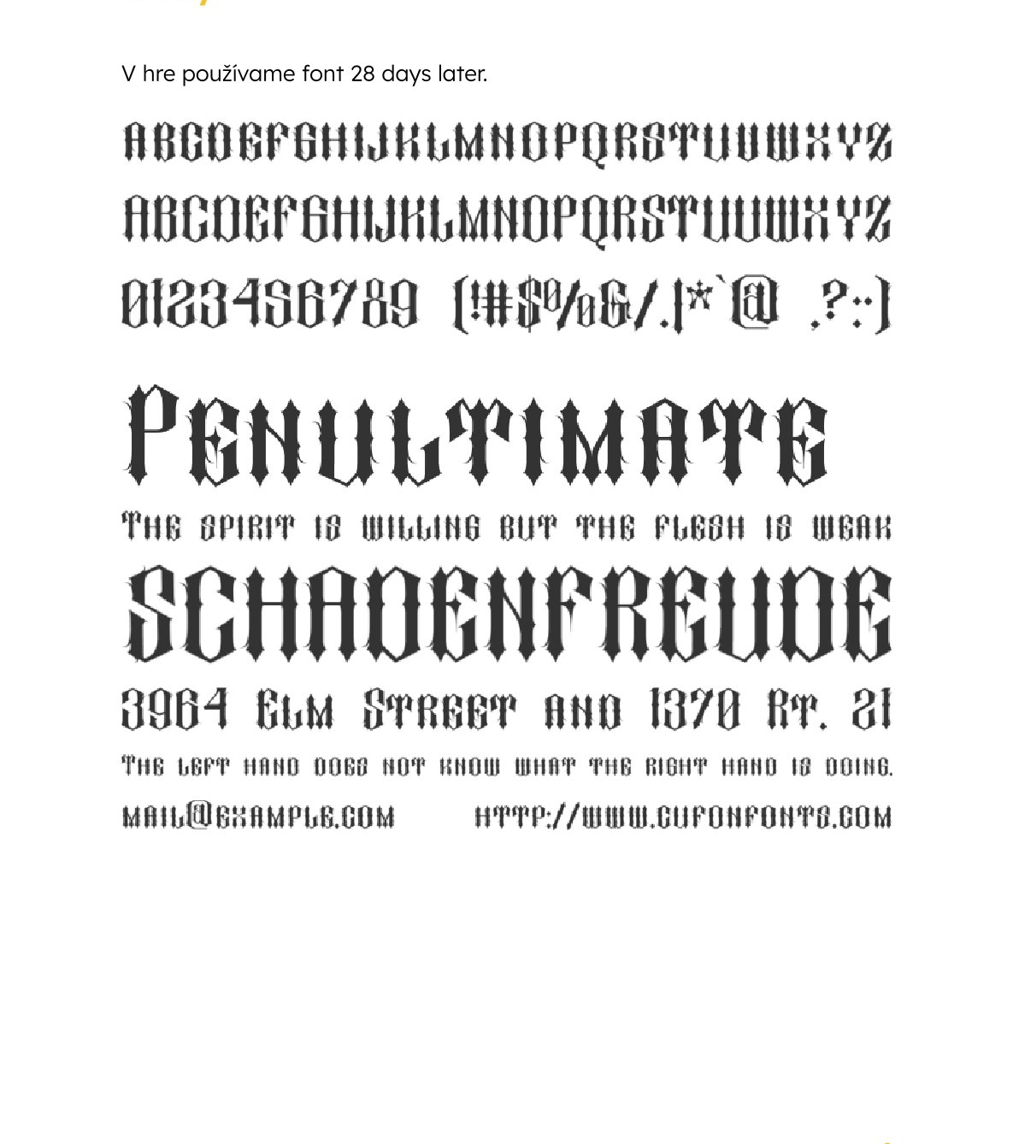
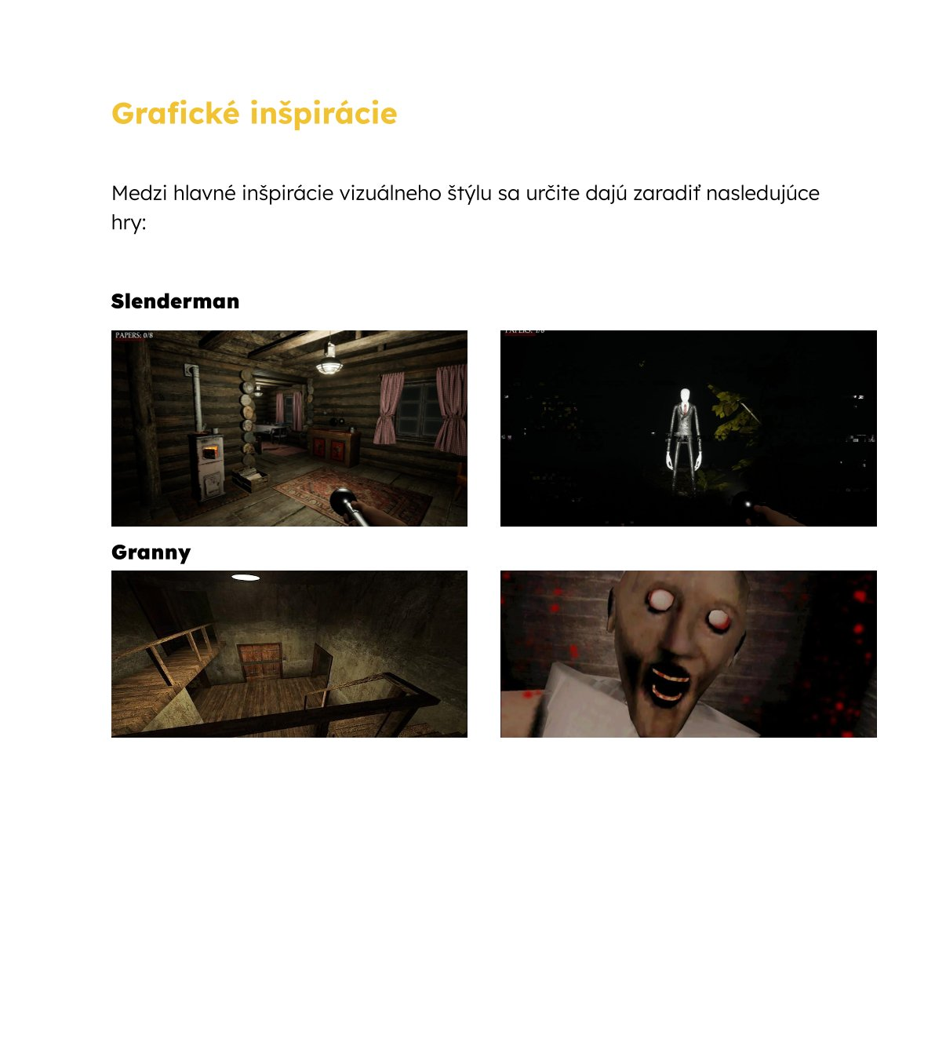
Game Art Document
📄 Dokument, ktorý popisuje vizuálnu stránku hry
🖌️ Slúži ako sprievodca pre grafikov a dizajnérov
🎯 Definuje štýl, atmosféru a estetiku hry
📷 Obsahuje referencie, moodboardy a koncepty
🧱 Zameriava sa na modely, textúry, animácie a UI
🔄 Pomáha udržiavať vizuálnu konzistenciu počas vývoja
🤝 Zabezpečuje komunikáciu medzi tímom (grafik – programátor – dizajnér)

Slide 10
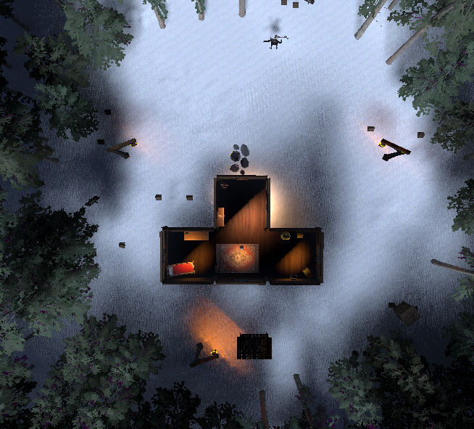
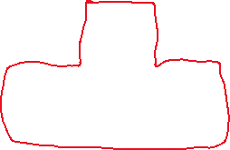
Level dizajn
Pec
Nepriatel
Dom
Drevo
Nebezpečná zona

Slide 11
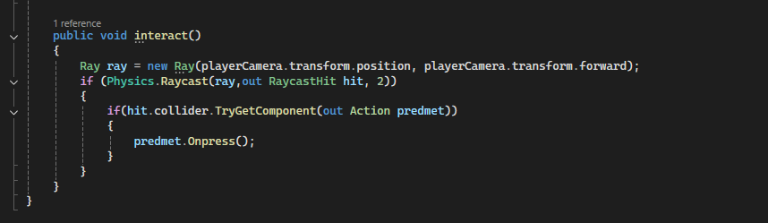
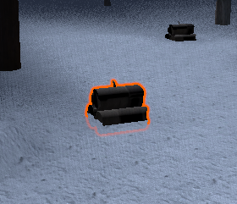
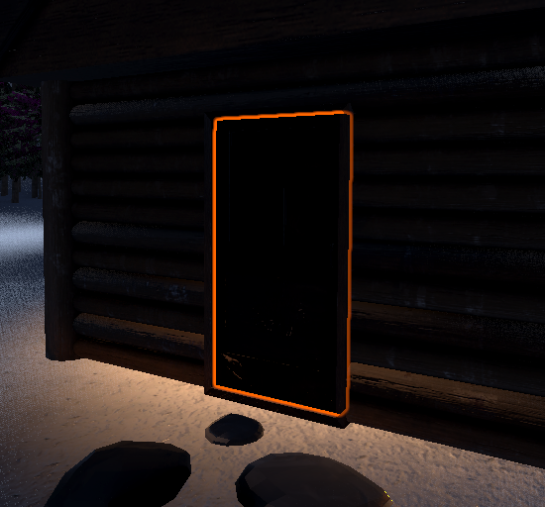
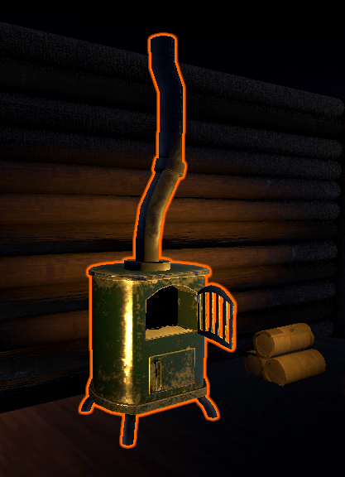
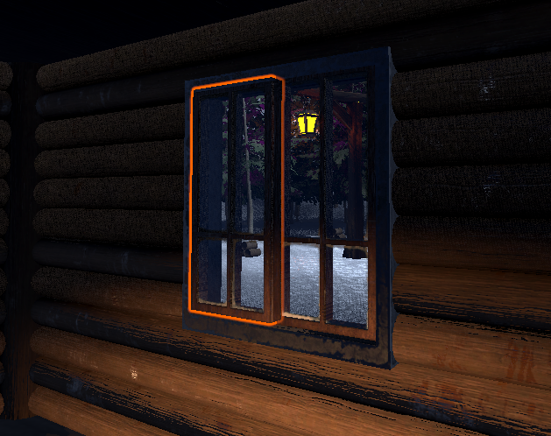
Interaktivne predmety
Drevo:
Pec
Dvere
Okna

Slide 12
Gameloop
🔥 Hráč musí udržiavať teplotu v chatke – ak teplota klesne príliš nízko, zamrzne a hra končí. 🌲 Drevo je jediný zdroj tepla, preto je hráč nútený pravidelne opúšťať bezpečie chaty. 👣 Pohyb po vonkajšom prostredí je riskantný – v lese číha nepriateľ (Windigo), ktorý reaguje na pohyb a hluk. 😱 Ak nepriateľ hráča chytí, hra sa reštartuje od začiatku. 🕰️ Hráč musí strategicky plánovať, kedy ísť po drevo a kedy zostať ukrytý, aby prežil až do rána.

Slide 13
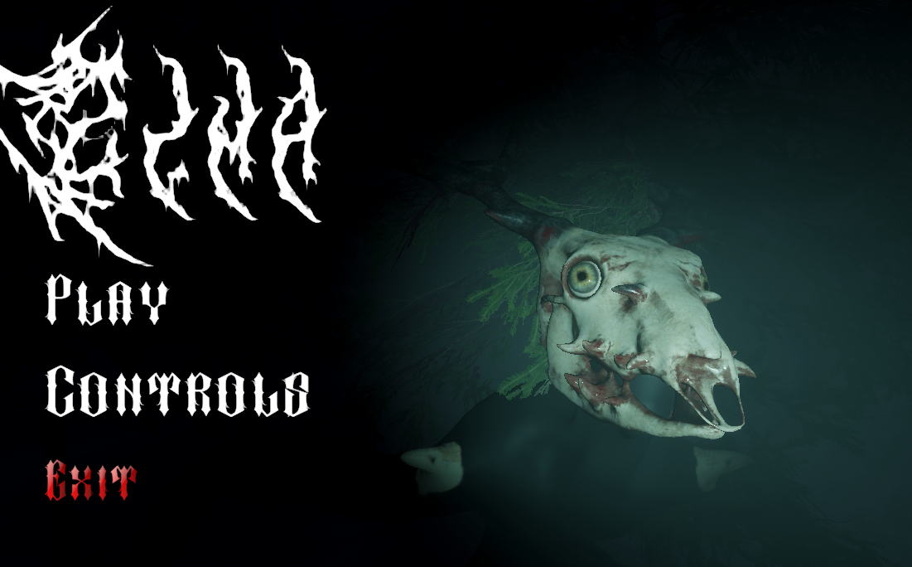
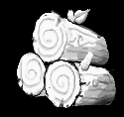

UI a Menu
Tlačitka:
Play: Spustí hru
Controls:Zobrazí ovladanie
Exit:Vypne program
Štýl menu má pôsobiť desivo aby pri prvom spustený pôsobilo desivo.
UI: Hlavny ciel Ui je nezaberať vela miesta na obrazovke aby bola zachovaná desivá atmosféra

Slide 14
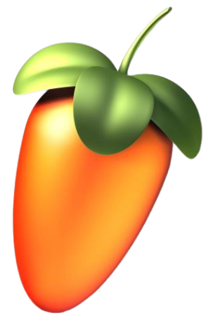
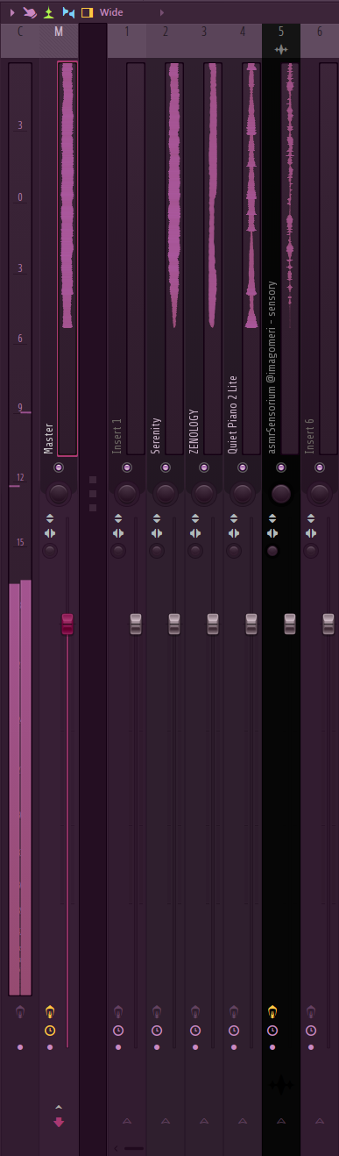
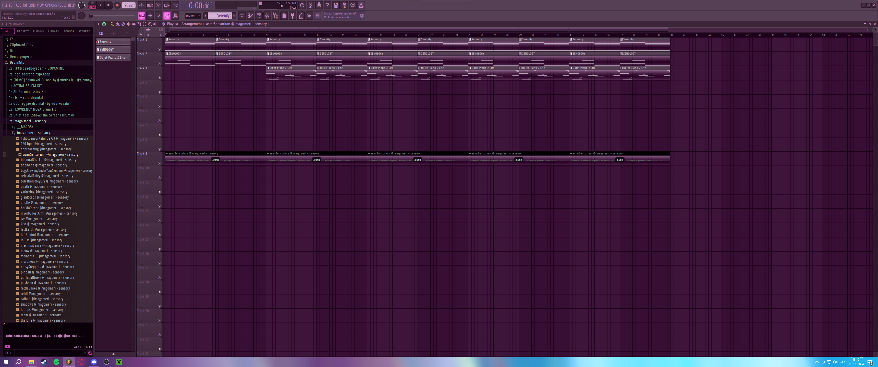
Zvuky do hry
Použite programy:Fl studio
Štýl:Horrova ambientná zvučka
Ostatné zvuky:Stihnuté z knižnice zvukov a trošku poupravované v Fl studio

Slide 15
Marketingová stratégia
Cieľová skupina: fanúšikovia hororových hier, indie hráči, študenti a mladí dospelí (15–30 rokov)
Sociálne siete: pravidelné príspevky a ukážky na Instagrame, TikToku a YouTube Shorts
Trailer a gameplay videá: krátke videá s napínavou atmosférou, jump-scare momenty, ukážky prostredia
Itch.io alebo Steam (demo): zverejnenie krátkej hrateľnej ukážky pre spätnú väzbu od hráčov
Komunity a fóra: zdieľanie vývoja na Discord skupinách, Reddite (r/IndieDev, r/HorrorGames)
Zaujímavý názov a ikonické logo: ľahko zapamätateľné a vizuálne zapôsobí
Zbieranie spätnej väzby: testovanie s hráčmi a zber názorov na vylepšenie

Slide 16
Zhrnutie
S výsledkom svojho maturitného projektu som veľmi spokojný. Počas vývoja som využil vela zručnosti čo som sa naučil – nielen po technickej stránke (modelovanie, textúrovanie, programovanie), ale aj v oblasti plánovania a riešenia problémov.
Vytvoriť funkčnú 3D hororovú hru od nápadu až po finálnu verziu bola veľká výzva, no zároveň aj skúsenosť, ktorá ma posunula dopredu ako developera. Projekt mi potvrdil, že sa chcem hernému vývoju venovať aj naďalej – možno ho v budúcnosti rozšírim o nové mechaniky, príbeh, alebo sprístupním širšiemu publiku.
Tento projekt pre mňa neznamená koniec, ale skôr začiatok niečoho väčšieho.

Slide 17
Ďakujem za pozornosť

